Slide 1
كيف تتكون الصورة في عين الانسان؟

Slide 2
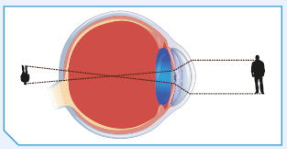
ما هو علاج هذه العيوب؟
الشبكية
الشبكية
علاج
علاج
طول النظر
قصر النظر
عدسة محدبة
يعالج باستخدام
عدسة مقعرة
يعالج باستخدام

Slide 3
خلف الشبكية
بعد الشبكية
أمام الشبكية
قبل الشبكية
طول النظر
قصر النظر
محدبة
مقعرة
لتُجمع الأشعة الضوئية حتى تسقط على الشبكية
لتُفرق الأشعة الضوئية حتى تسقط على الشبكية

Slide 4
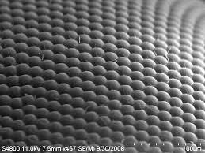
153
المركبة

